Slide 1


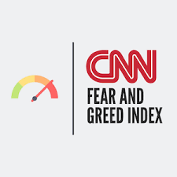
https://www.cnn.com/markets/fear-and-greed
Midiendo la Emoción del Mercado
El indicador de CNN que refleja el sentimiento de los inversionistas

Slide 2


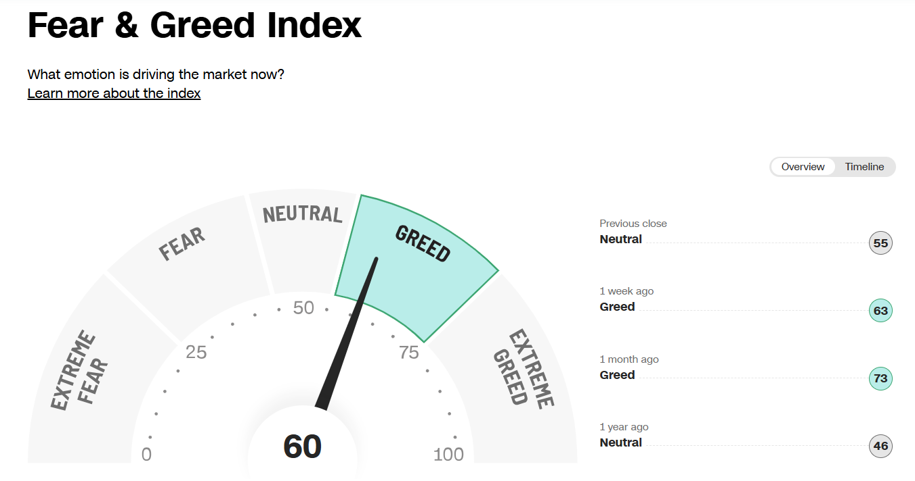


.
Que es Fear & Greed Index?
Indicador desarrollado por CNN Business.
Mide el sentimiento del mercado en una escala de 0 a 100.
0 = Miedo extremo.
100 = Codicia extrema.
Se basa en la idea de que las emociones impulsan los mercados tanto como los fundamentos

Slide 3
Objetivo del Índice
Detectar cuándo los inversionistas están dominados por:
  Miedo → precios bajos, oportunidades de compra.
  Codicia → precios inflados, riesgo de burbuja.
Ayuda a los traders a identificar posibles puntos de entrada o salida.

Slide 4
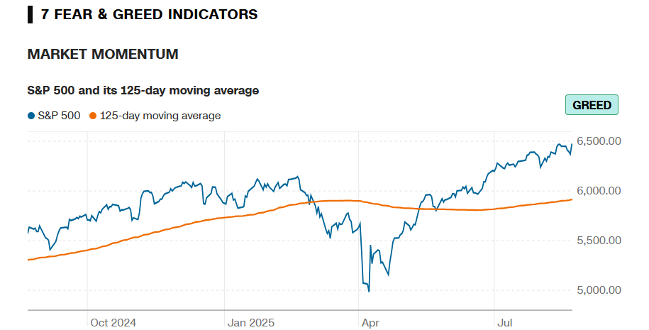
Se compone de 7 indicadores
Momentum del mercado (S&P500 vs. media 125 días).
Fuerza de precio de acciones (número en máximos/mínimos 52 semanas).
Amplitud del mercado (volumen de subida vs bajada).
Opciones Put/Call.
Volatilidad (VIX).
Demanda de bonos basura (Junk Bonds).
Flujos de refugio seguro (acciones vs. bonos del Tesoro).

Slide 5
Interpretación de la Escala
0 – 25: Miedo extremo 🟥 → mercado en pánico.
26 – 45: Miedo 😟 → presión bajista.
46 – 55: Neutral ⚪ → equilibrio.
56 – 75: Codicia 😃 → confianza alcista.
76 – 100: Codicia extrema 🟩 → riesgo de corrección.

Slide 6
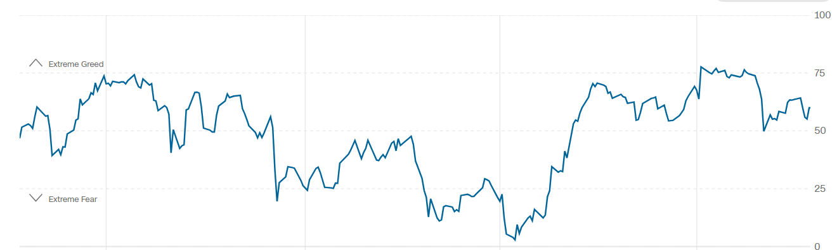
Uso Práctico
Inversores Value: Detectan oportunidades cuando hay miedo.
Traders de corto plazo: Aprovechan excesos de codicia o pánico.
Gestores de riesgo: Ajustan exposición según sentimiento.
Ejemplo: Cuando el índice marcó 15 en marzo 2020 (COVID-19), fue una señal de oportunidad histórica.

Slide 7

www.invierteacademy.com

